Slide 1
がんの話
浜田保健所
中本 稔

Slide 2
我が国の健康をめぐる現状①
死因でみた死亡率の推移
－生活習慣病が増加し、疾病構造が変化－
（人口10万対）
（主な死因と2010年の死亡率）
悪性新生物（がん）279.7
心疾患（心臓病） 149.8
脳血管疾患（脳卒中）97.7
肺炎 94.1
不慮の事故 32.2
自殺 23.4
肝疾患 12.8
結核 1.7
資料：人口動態統計（1947～2010年）
Notes:
日本の人口は１億2700万人。平成25年は１年間に127万人が死亡。
人口１０万人あたりの死亡率は1000。
そのうち３割ががん死亡。
死亡の原因を死因という。
死因でダントツに多いのががん。
浜田圏域も死因の第１位はがん。

Slide 3
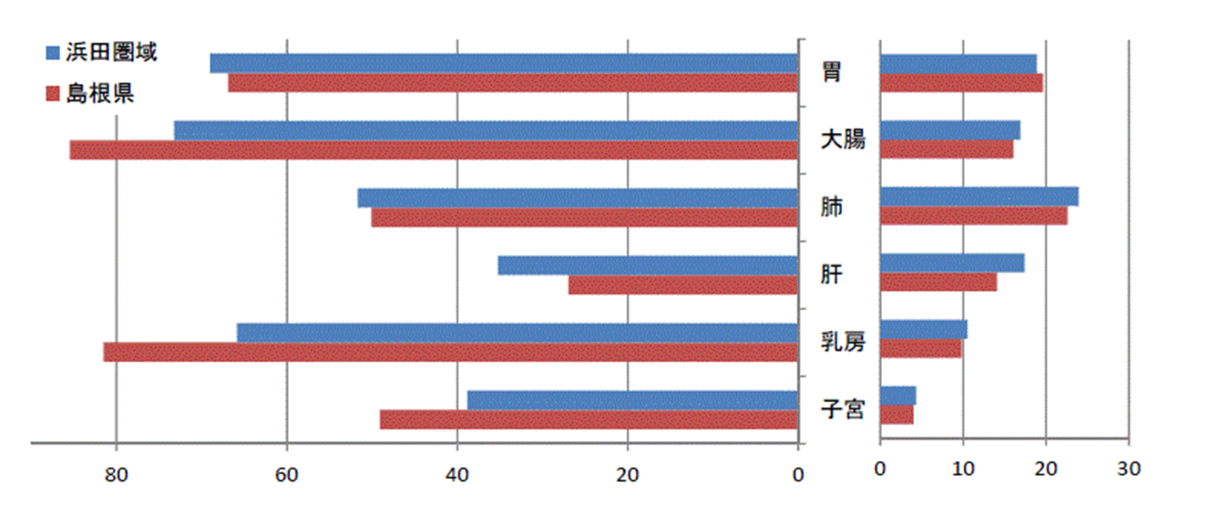
浜田圏域のがん罹患と死亡
（2007～2009 年平均）
年齢調整罹患率
年齢調整死亡率
年齢調整罹患率：島根県地域がん登録情報をもとに分析（保健環境科学研究所）
年齢調整死亡率：島根県健康指標データベースシステムより算出
Notes:
罹患とは医師が診断し、治療を始めたときの数。それを１０万人あたりの率に計算。
死亡とはまさに死。それを１０万人あたりの率に計算。
罹患と死亡の差は、生きること。
この６つのがんは、がん検診や肝炎検査で予防できるがん。

Slide 4
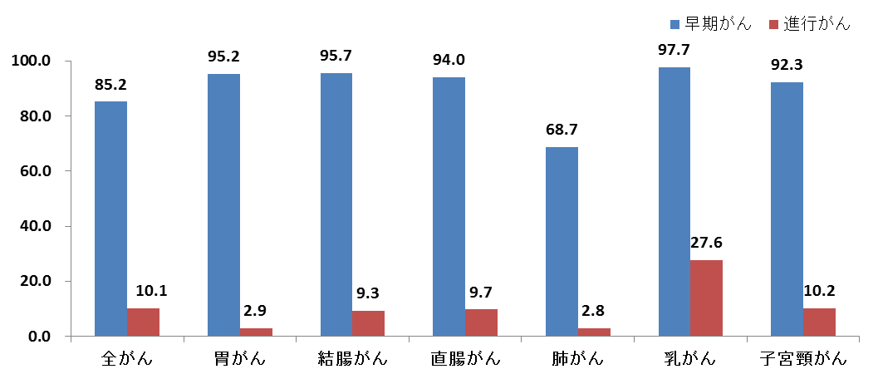
早期に発見するメリット
進行して発見した場合との「5年生存率」が大きく異なる
※出典：がんの統計’10
Notes:
がんと診断されたあと、５年後にどれだけの人が生きているか。
がんを持ちながら、５年後まで生きることができる割合。
早期発見のがんほど、多くの人が５年後に生きている。
このことから、がんを早期発見することが生きるためには大事だとわかる。

Slide 5
がんの成立
がんは自分自身の細胞
増殖、浸潤、転移 結果として臓器障害
日常でがんが生まれている(がん遺伝子の発現)
①健康な身体の機能がそれを修復している
たまたますり抜けたがん細胞ががん組織に。
一定の大きさ(影響､症状)になるまで、発見は困難
②生活習慣や環境要因が、がん化を進める
がんの発生予防は
「がん化を少なく」「元気に修復」

Slide 6
（ホワイトボードに書く）
がん発症を時間軸に
遺伝子←→促進･修復因子→がん発症
遺伝子は臓器ごと、HBV/HCV、HPV
促進･修復には悪い生活習慣(喫煙、酒)
良い生活習慣(野菜、運動)
環境要因(ｱｽﾍﾞｽﾄ、化学物質など)
がん発症

Slide 7
早期のがんには自覚症状がありません
定期的な「がん検診」で、早期のがんを発見しやすくなります
Notes:
では、何故検診が大事なのでしょうか。
検診を受けない理由を聞くと、「健康に自信がある」「いつでも病院を受診できる」という自分勝手な安心感を持っている人も多くおられます。
でも、がんの初期には自覚症状がほとんどありません。
自分で症状に気づいた時には、進行していることも少なくありません。
健康な人でも、毎日多数（一説には５０００個）のがん細胞が体の中にできていますが、その都度、免疫細胞によって退治されています。
ただ、時々がん細胞を見過ごしてしまうことがあります。
こうして生き残った、たった１個のがん細胞が、がんに成長していくのです。
生き残ったがん細胞は倍々ゲームのように増えていきます。
1つのがん細胞から検査で分かる大きさ（１㎝）になるには、１０－２０年の時間が必要です。
ところが、1cmから2cmに大きくなるには、たった３回の分裂、１年半ですむのです。
1cm以下は検査でのがん発見が困難であり、早期がんは2cmまでを言いますので、検診を１～２年ごとに受けなければがんを早期に発見できないことになります。

Slide 8

がん予防 発症に関係する習慣を意識する。
(がん研究から)
年齢 加齢は避けることができない因子。
がんによっては好発年齢に注意です。
やせ・肥満はがんと関連
身長・体重から体格・肥満度（BMI）
喫煙 一生の禁煙が大事。
未成年の喫煙は大きな影響。
肺気腫などのCOPDは定年後の身体活動に関連。
飲酒 飲まないか、月１~３回が理想。飲むなら．．．
運動 生活の中の身体活動＋余暇の運動
がんと循環器疾患のリスクチェック（国立がんセンター）
http://epi.ncc.go.jp/riskcheck/index.html

Slide 9
がんの発生を予防する２
個人のがんをワクチンや細菌治療で予防
HBVワクチンは肝がん予防
HPVワクチンは子宮頚がん予防
ピロリ菌治療で胃がん予防
社会環境では、
禁煙(分煙)・節酒の地域社会、
職場の有害物質の暴露基準(ｱｽﾍﾞｽﾄなど)
がん予防の正しい情報提供など

Slide 10

がんを防ぐ新12か条
（がん研究振興財団、2011年）
１ たばこはすわない
２ 他人のたばこの煙をできるだけ避ける
３ お酒はほどほどに
４ バランスのとれた食生活を
５ 塩辛い食品は控えめに
６ 野菜や果物は豊富に
７ 適度に運動
８ 適切な体重維持
９ ウイルスや細菌感染予防と治療
10 定期的ながん検診
11 身体の異常に気がついたら、すぐに受診を
12 正しいがん情報でがんを知ることから

Slide 11
がんを早期に発見するために
早期発見は無症状から
身体に関心をもち、「がん年齢」を自覚する
基本は定期健診。危険因子次第では追加項目。
がん検診は５つ 胃、大腸、肺、乳、子宮
肝炎検査から肝臓健診や肝炎治療
医療者とのよい関係、禁煙・禁酒の実行
症状があっても早期のこともある
進行がんでも早ければ早いほど対策はとれる
社会環境では、
検診の機会がある、医療機関を受診しやすい、
正しい情報提供、支え合いなど大事

Slide 12
浜田市のがん検診（平成26年度）
胃がん、肺がん、大腸がん、乳がん、子宮頸がんの検診はすべて無料
（浜田市に住民票がある人で検診対象年齢の人）
子宮頸がん検診にあわせて、
HPV検査を無料で実施（頸がんのリスク評価）
受けやすい環境づくりとして、
施設検診、休日検診、時間外検診を実施
がん検診を受けて「健康ポイント特典シール」を集めると、抽選で健康づくり賞を贈呈
＊このほか、PET－CTがん検診受診者に対し、
検診費用を20,000円助成

Slide 13
（時間があれば）質問
私があなたをがんと診断しました。
Q１「がんであると伝えてほしいですか？」
Q２「どのくらいの期間、
生きるか教えてほしいですか？」
Q３「仮にあなた自身ががんだと知ったら、
このことを誰に伝えますか？」
Q４「大事な人ががんだとわかったら、
何をしたいですか？」

Slide 14
がんと診断されたあと
がん死亡を予防する
からだから切り取る（外科手術、内視鏡切除）
放射線でがん細胞を死滅(精密放射線、重粒子線)
化学療法でがん細胞を死滅(ﾐｻｲﾙ療法、免疫療法）
（がんを封じ込める（動脈塞栓療法））
緩和ケア
生きる元気をつなぐために痛み軽減（痛みの緩和ｹｱ）
がんと診断された時からこころの緩和ケア
心のサポートは不安を軽減「一人ではない」
生活習慣の改善やこころの元気は、
「再発」や「第２のがん」を予防する

Slide 15
がんに関わる人たち
君たちの未来のしごとに
病院･診療所･訪問看護･訪問介護･健診団体に働く、
医師･歯科医師、看護師、薬剤師、栄養士、
臨床心理士、放射線技師、検査技師･細胞診断士、
MSW・社会福祉士、医療情報管理士、ヘルパーなど
研究者 医学、薬学、看護学、工学・理学
医療関連会社(製薬、医療機器材、給食施設など）の
医療情報担当者、研究者、そして事業者
患者会、ピアカウンセラー、家族会・遺族会
行政の保健師、障害担当者、ケアマネ
生命保険会社や銀行も支援団体に
地域の健康づくり団体(食生活改善推進委員など)

